Slide 1
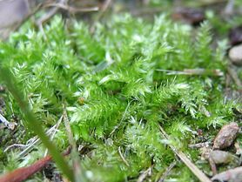
Baňatka obecná(Brachythecium rutabulum)

Slide 2
Je to jeden z nejrozšířenějších mechorostů v České republice.
Vyskytuje se na zahradních trávnících.
Vyrůstá tam, kde není dost světla.
Ale můžeme ho najít i v lesích (např. na tlejícím dřevě, skalách, holé půdě), na loukách a střechách domů.
Její lodyžky jsou poléhavé a dlouhé do 2 cm.

Slide 3
vysvětlení
lodyžka = stonek
tlející dřevo = ztrouchnivělé dřevo

Slide 4
zdroje
http://cs.wikipedia.org/wiki/Ba%C5%88atka_obecn%C3%A1

